Slide 1

Проект по учебной практике Разработка сайта и веб приложения «TasteTheWorld»
ПРАВИТЕЛЬСТВО САНКТ-ПЕТЕРБУРГА
КОМИТЕТ ПО НАУКЕ И ВЫСШЕЙ ШКОЛЕ
Санкт-Петербургское государственное бюджетное
профессиональное образовательное учреждение
«ПЕТРОВСКИЙ КОЛЛЕДЖ»
(СПб ГБПОУ «Петровский колледж»)
Отделение информационных технологий
Выполнил: Баранов И.С.
Руководитель: Сергеева М.С

Slide 2
Цель и задачи
№ | Задача
1 | Проанализировать рынок существующих интернет-магазинов продуктов
2 | Спроектировать базу данных для хранения информации о товарах, заказах, поставках и пользователях
3 | Разработать веб-приложение для клиентов (каталог, корзина, заказы, отзывы)
4 | Разработать WPF-приложение для администратора (управление товарами, заказами, поставками)
5 | Создать интерфейсы и написать код программных модулей
6 | Протестировать готовое комплексное решение
Цель учебной практики
Разработать комплексную систему «TasteTheWorld» — интернет-магазин зарубежных продуктов питания, включающую клиентское веб-приложение (ASP.NET Core MVC) и десктоп-приложение администратора (WPF).
2

Slide 3
Описание предметной области
Название системы: TasteTheWorld
Основная деятельность: Продажа импортных продуктов (сладости, снэки, напитки) из разных стран мира через веб-сайт, с управлением товарами, заказами, поставками и складами через десктоп-приложение.
Цель создания системы: Автоматизация процессов интернет-торговли зарубежными продуктами, обеспечение удобного интерфейса для клиентов и эффективного управления для сотрудников.
Категории пользователей:
Гости — просмотр каталога, поиск, фильтрация
Авторизованные клиенты — корзина, заказы, избранное, отзывы
Администраторы (WPF) — управление товарами, заказами, поставками, складами
3

Slide 4
Анализ существующих аналогов
Название | Плюсы | Минусы
Ozon | Широкий ассортимент, быстрая доставка | Нет специализации на импортных продуктах
Wildberries | Удобный интерфейс, акции | Сложный поиск редких товаров
iHerb | Большой выбор зарубежных товаров | Долгая доставка, высокая цена
ВкусВилл | Качественные продукты | Только российские и ближнее зарубежье
TasteTheWorld (разрабатываемый) | Специализация на редких импортных продуктах, удобная админ-панель WPF | Нет мобильного приложения (в плане)
4

Slide 5



Инструментальные и системные программные средства
5

Slide 6
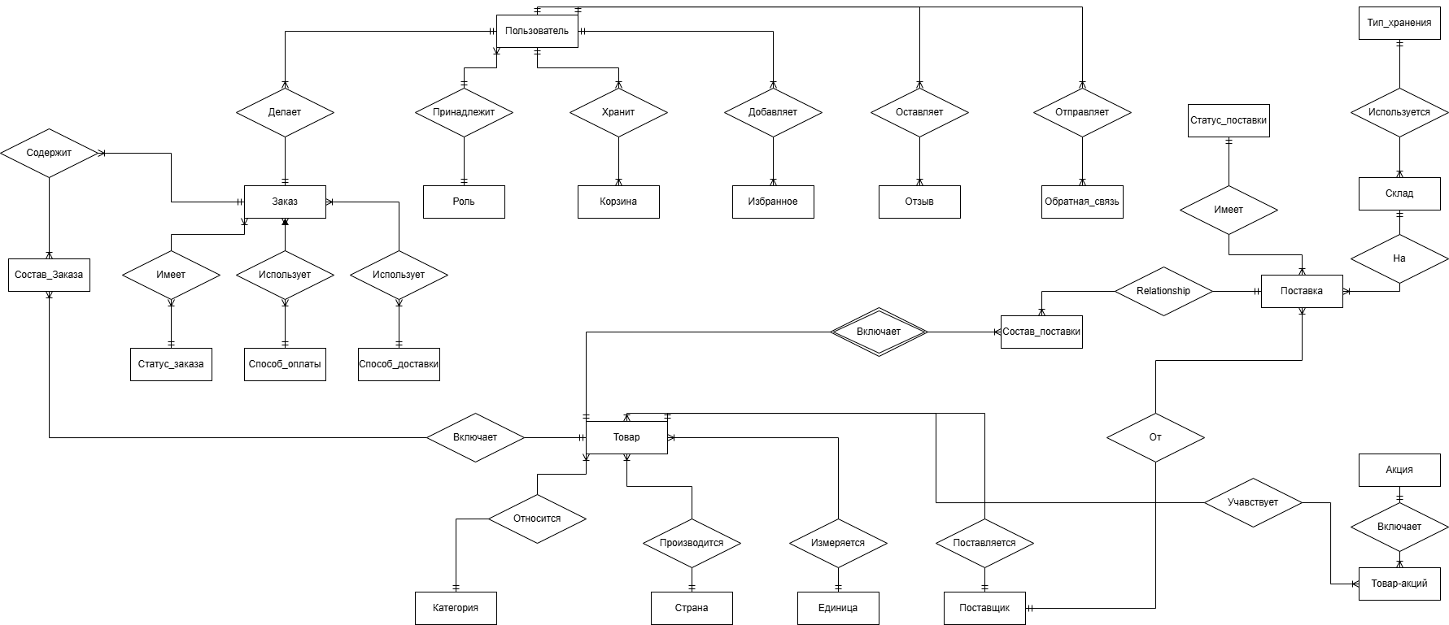
Проектирование ПО информационной системы
Логическая схема
6

Slide 7
Функции web и desktop приложения
Функции веб-приложения (клиентская часть)
Просмотр каталога товаров с фильтрацией по категориям, странам, цене
Поиск товаров по названию и описанию
Сортировка товаров (по цене, популярности, новизне)
Регистрация и авторизация пользователей
Добавление товаров в корзину и избранное
Оформление заказов с выбором доставки и оплаты
Просмотр истории заказов и их статусов
Оставление отзывов и оценок на товары
Функции WPF-приложения (административная часть)
Управление товарами (CRUD, изображения, характеристики)
Управление категориями и странами
Управление заказами (изменение статусов)
Управление поставками и складами
Модерация отзывов
Просмотр и блокировка пользователей
Формирование отчётов
7

Slide 8
Заключение
С учётом выполнения всех поставленных задач, цель — разработать комплексную систему «TasteTheWorld» для автоматизации интернет-торговли зарубежными продуктами — была выполнена успешно. Система готова к внедрению и дальнейшему развитию (мобильное приложение, интеграция с платёжными системами).
10

Slide 9
Проект по учебной практике Разработка сайта и веб приложения «TasteTheWorld»
ПРАВИТЕЛЬСТВО САНКТ-ПЕТЕРБУРГА
КОМИТЕТ ПО НАУКЕ И ВЫСШЕЙ ШКОЛЕ
Санкт-Петербургское государственное бюджетное
профессиональное образовательное учреждение
«ПЕТРОВСКИЙ КОЛЛЕДЖ»
(СПб ГБПОУ «Петровский колледж»)
Отделение информационных технологий
Выполнил: Баранов И.С.
Руководитель: Сергеева М.С

Slide 10


